Slide 1
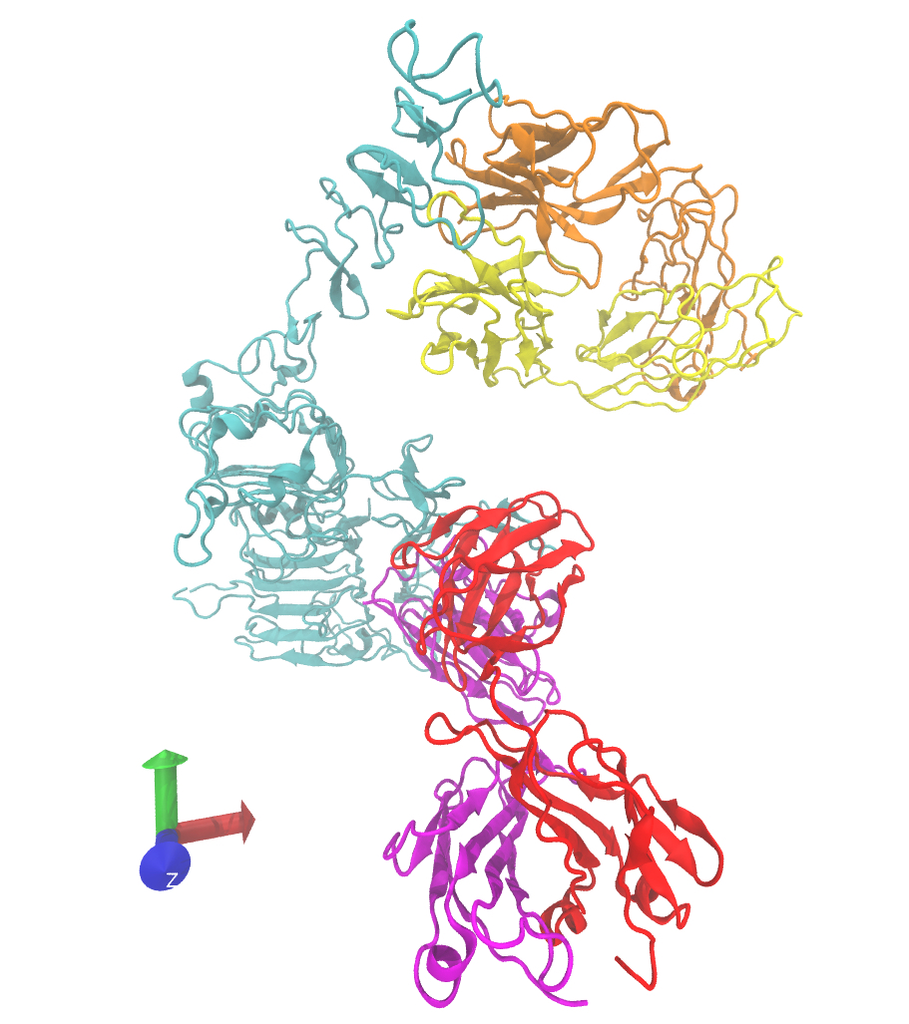
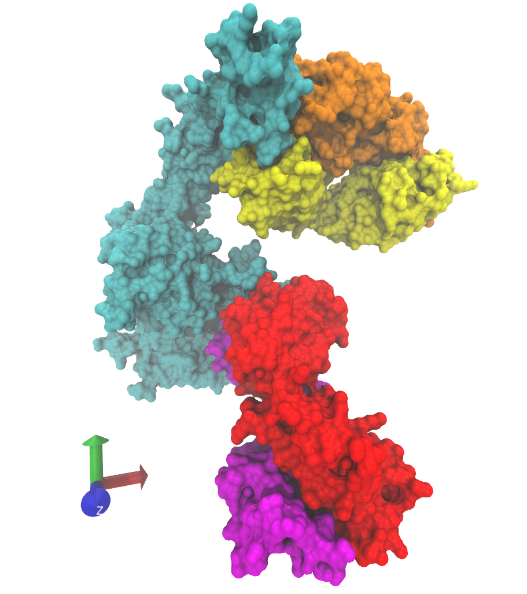
A
B
Hertumig
Hertumig
HER2
HER2
Trastuzumab
Trastuzumab

